Slide 1

UNIVERSIDAD TÉCNICA DEL NORTE
INSTITUTO DE POSTGRADO
TEMA:
“LA TRANSFERENCIA DE DOMINIO DE BIENES INMUEBLES EN EL MUNICIPIO DEL DISTRITO METROPOLITANO DE QUITO. PROPUESTA DE LEVANTAMIENTO DEL PROCESO, IDENTIFICACIÓN DE VULNERABILIDADES E IMPLEMENTACIÓN DE CONTROLES”
Tema de Investigación previo a la obtención del título Magister en Contabilidad Superior y Auditoría.
AUTOR:
Dr. Edison Oñate A.
IBARRA, julio de 2014

Slide 2

ANTECEDENTES
Resolución de Alcaldía Nro. 065
COMISIÓN METROPOLITANA DE LUCHA CONTRA LA CORRUPCIÓN
Ordenanza Metropolitana Nro. 116

Slide 3
ANTECEDENTES
Dirección Prevención
Dirección Investigación
Se realizan actividades tendientes a fortalecer la mayor transparencia, eficiencia y eficacia en la gestión municipal y así contribuir a brindar un mejor servicio a los usuarios del Municipio del Distrito Metropolitano de Quito.

Slide 4
EL PROBLEMA
CONTEXTUALIZACIÓN
T.D acto o contrato que tiene por objeto transferir el dominio de bienes inmuebles.
PLANTEAMIENTO
Proceso de transferencia de dominio no estandarizado
OBJETIVO GENERAL
Realizar el levantamiento del proceso de transferencia de dominio de bienes inmuebles en el Municipio del Distrito Metropolitano de Quito, a través de un diagnóstico situacional que permita identificar las principales vulnerabilidades y de ésta manera implementar las mejoras necesarias.
JUSTIFICACIÓN
El proceso de T.D es uno de los más vulnerados dentro del MDMQ (denuncias)
Análisis de requisitos, definición de actividades, elaboración diagramas flujo e identificación de vulnerabilidades.
Liquidación de impuesto a la Utilidad y Alcabala a través del sistema informático Rehosting.
DMT responsable de la adecuada liquidación de impuestos.
Administraciones zonales se manejan con ciertos niveles de discrecionalidad
Conlleva una serie de situaciones por su incidencia en la ciudadanía
Sistema informático no permite establecer controles y filtros
Demoras e inconvenientes a los usuarios.

Slide 5
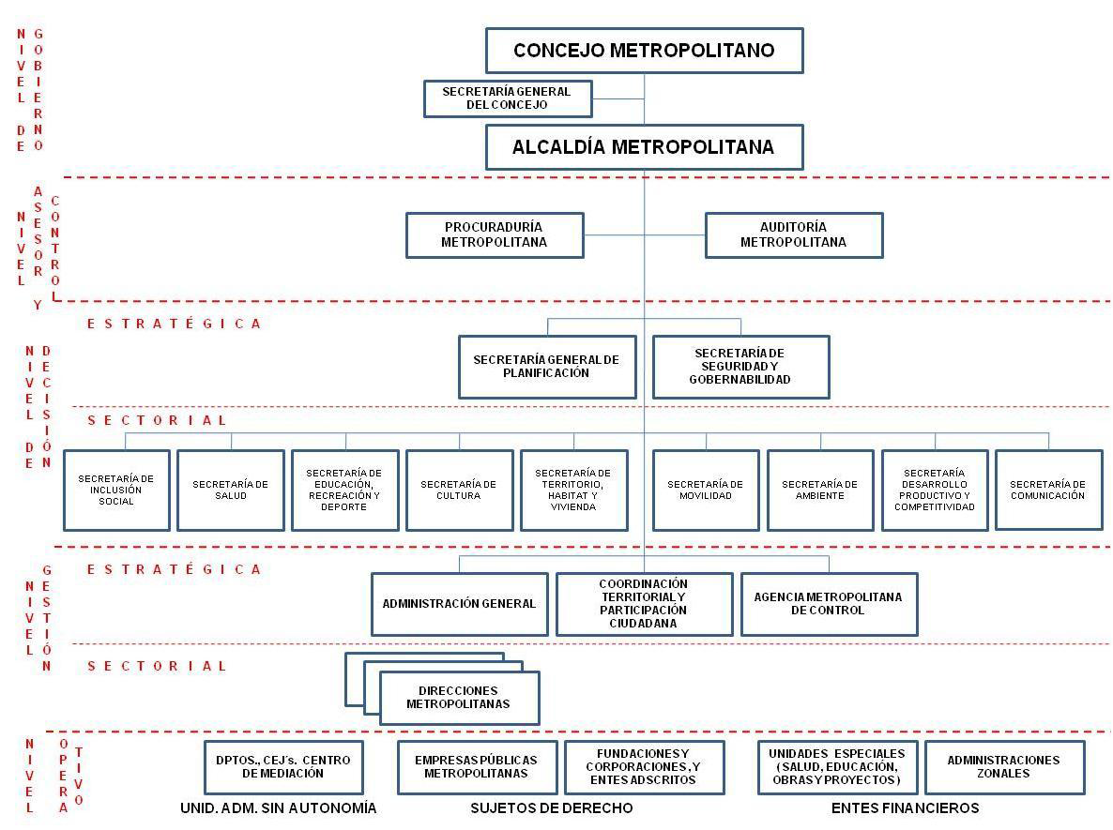
SITUACIÓN ACTUAL
Direcciones Metropolitanas

Slide 6
SITUACIÓN ACTUAL
DIRECCIÓN METROPOLITANA TRIBUTARIA
COORDINACIÓN DE PROYECTOS
JEFATURA DE SERVICIOS TRIBUTARIOS
JEFATURA DE PROCESAL ADMINISTRATIVO
JEFATURA DE GESTIÓN TRIBUTARIA
JEFATURA DE LO CONTENCIOSO TRIBUTARIO E INFRACCIONES
PLANIFICACIÓN Y CONTROL DE GESTIÓN
ASESOR TRIBUTARIO
ASESOR TRIBUTARIO

Slide 7
SITUACIÓN ACTUAL
JEFATURA DE GESTIÓN TRIBUTARIA
CONTROL DE DIFERENCIAS
GRANDES CONTRIBUYENTES
DETERMINACIONES TRIBUTARIAS
LIQUIDACIÓN DE IMPUESTOS DE TRANSFERENCIA DE DOMINIO
LIQUIDACIÓN DE PATENTE Y 1..5 PRO MIL SOBRE ACTIVOS TOTALES
CONTROL DE ESPECTÁCULOS PÚBLICOS

Slide 8
SITUACIÓN ACTUAL - LEVANTAMIENTO
1) DEFINICIÓN DE REQUISITOS:
Existen ocho tipos de T.D, y de acuerdo a las particularidades cada uno de los mismos, el usuario debe presentar requisitos adicionales.
En las A.Z existe una falta de estandarización de los requisitos específicos por cada tipo de transferencia de dominio.
Devolución trámites.

Slide 9
SITUACIÓN ACTUAL - LEVANTAMIENTO
2) DEFINICIÓN DE ACTIVIDADES
En las Administraciones Zonales no existe una estandarización de las actividades que deben realizarse para efectuar transferencias de dominio de bienes inmuebles. Comparativo Actividades

Slide 10
SITUACIÓN ACTUAL - LEVANTAMIENTO
3) DIAGRAMA DE FLUJO
La DMT dispone de un diagrama de flujo general para el proceso de Transferencia de Dominio.
No representa una guía adecuada para los analistas tributarios por cuanto existen ocho diferentes tipos de T.D con particularidades concretas. Diagrama de Flujo

Slide 11
SITUACIÓN ACTUAL - INDICADORES
El proceso actual de transferencia de dominio no cuenta con indicadores de gestión, debido especialmente a las características del sistema informático (desarrollado hace más de veinte años), motivo por el cual no permite obtener insumos que permitan la adecuada aplicación de indicadores.

Slide 12
SITUACIÓN ACTUAL - VULNERABILIDADES
a) Discrecionalidad en manejo de datos (analista tributario)
Determina monto a cancelar por concepto de Utilidad y Alcabala.
Determinar si la T.D está sujeta a algún tipo de rebaja o deducción.
Determina si existen exenciones.
Determinar el tiempo transcurrido en la operación de compra y venta del inmueble para establecer si posee deducciones adicionales.

Slide 13
SITUACIÓN ACTUAL - VULNERABILIDADES
b) Discrecionalidad en cálculo de impuestos
El módulo “Emisión de Rentas” permite determinar de forma manual el cálculo de los impuestos.
El módulo “Traspaso Dominio” permite efectuar modificaciones de fechas y metraje, lo cual cambia los valores a cancelar.
Éste módulo solo se lo puede ejecutar para los casos en que en una compra interviene un solo comprador y no existe fraccionamiento del bien.
SISTEMA REHOSTING
Sistema Financiero
Emisión de Rentas
Catastro Multifinalitario
Traspaso Dominio

Slide 14
SITUACIÓN ACTUAL - VULNERABILIDADES
c) Falta de personal especializado en información al usuario
      d) Falta de estandarización de requisitos
      f) Inconsistencias en los avalúos
      g) Emisión manual de tickets
      h) Emisión manual de hoja de rentas

Slide 15
SITUACIÓN ACTUAL – MATRIZ RIESGO
MATRIZ DE RIESGO OPERATIVO
Las actividades que revisten mayor nivel de severidad y que ocurren con mayor frecuencia, son aquellas relacionadas con el sistema informático, siendo las principales el que éste, no cuenta con seguridades y controles Matriz Riesgo Operativo
 | RELACION FRECUENCIA - SEVERIDAD
FRECUENCIA | Casi Seguro (4) |  | TD-14 | TD-01 | TD-11 TD-12
 | Probable (3) |  | TD-02 TD-18 | TD-04 TD-06 | TD-03 TD-07 TD-08 TD-09 TD-10 TD-17
 | Raro (2) |  | TD-13 TD-16 |  | TD-15
 | Casi Nulo (1) |  |  | TD-05
 |  | Insignificante (1) | Moderado (2) | Fuerte (3) | Significante (4)
 |  | SEVERIDAD

Slide 16
PROPUESTA
Con la observaciones tomadas del levantamiento del proceso y análisis de la situación actual
- Diseño del modelo para el proceso de Transferencia de Dominio.
- Mejora a través de la simplificación y estandarización.
- Definición de actividades
- Ficha técnica de proceso
-Elaboración de diagramas de flujo
-Elaboración de indicadores

Slide 17
PROPUESTA – DEFINICIÓN ACTIVIDADES
Se realizó la descripción de actividades por cada uno de los tipos de T.D
La descripción incluye los requisitos exigidos, el tiempo estimado de ejecución, el responsable y las observaciones en los casos pertinentes. DEFINICIÓN ACTIVIDADES

Slide 18
PROPUESTA – FICHAS TÉCNICAS
Se elaboró una ficha técnica de procesos por cada tipo de transferencia de dominio.
La ficha contiene el objetivo, normativa, entradas, salidas, registros, alcance, indicadores, entre otros aspectos. Ficha Técnica Procesos

Slide 19
PROPUESTA – DIAGRAMAS DE FLUJO
  Se diseñó los diagramas de flujo para cada uno de los tipos de transferencia de dominio, en base a la descripción de actividades indicada anteriormente.
  Diagramas de Flujo

Slide 20
PROPUESTA – INDICADORES GESTIÓN
  Para el diseño de los indicadores de gestión, se tomó en cuenta variables que son representativas para los clientes tanto internos como externos y que permitan medir los resultados y la marcha del proceso de transferencia de dominio. Indicadores de Gestión

Slide 21
PROPUESTA – SOLUCIONES TECNOLÓGICAS
Sistema Informático
Diseñar e implementar nuevo sistema informático
Las principales vulnerabilidades son las relacionadas al sistema informático Rehosting.
El software BPM Business Process Management, es una excelente alternativa que inclusive es utilizada para varios procesos que realiza el MDMQ.
El BPM es una herramienta que permite: automatizar las operaciones, documentos y tareas y dirigirlas a los usuarios responsables del proceso; activar alarmas de alerta por retraso; facilitar la gestión y análisis de procesos; la supervisión de las actividades, etc.

Slide 22
CONCLUSIONES
  Requisitos no se encuentran estandarizados y no guardan consistencia con los indicados en el portal Web.
  Proceso de T.D no cuenta con descripción de actividades, diagramas de flujo para cada tipo de T.D.
  El sistema informático utilizado para realizar T.D es obsoleto y no permite establecer controles.
  Analistas tributarios realizan su trabajo con ciertos niveles de discrecionalidad
  Se emiten hojas de rentas a través de plantillas Word/Excel.
  La emisión de tickets de forma manual.

Slide 23
RECOMENDACIONES
  Realizar una descripción detallada de requisitos, actividades, identificación de responsables y diagramas de flujo por cada tipo de T.D.
  Implementación de un sistema informático que cumpla con los requerimientos necesarios para cada tipo de T.D y que cuente con seguridades y controles.
  Emitir las hojas de rentas y tickets para pago de impuestos a través del sistema informático.
  Implementar mecanismos de control a fin de realizar evaluaciones periódicas.

Slide 24
GRACIAS

